Slide 1
RNN&LSTM (Recurrent Neural Network)
순천향대학교
컴퓨터시스템연구실
고한설
19.01.28

Slide 2
RNN
Sequence data
Sequence data는 무엇인가?
지금까지 배워왔던 Nurual Network에서는 시간과 순서가 중요 하지않았던 데이터들을 학습시켜왔다.
Sequence란 데이터를 순서대로 하나씩 나열하여 나타낸 데이터구조다.
Sequence data란 데이터가 시간 또는 순서가 연관되있는 데이터를 뜻함→단어 문장 음성신호 등등
그러면 순서가 중요한데이터는 어떻게 학습을하는가?
RNN 순환신경망 구조를 이용하면 가능하다.

Slide 3
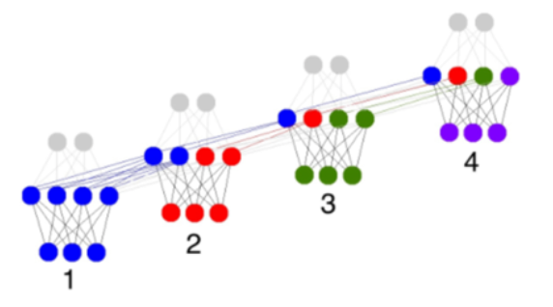
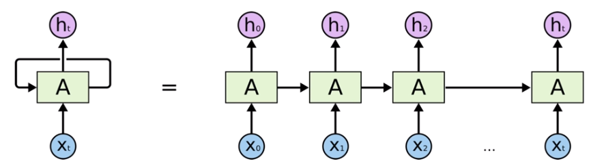
RNN
FFNN 신경망과 뭐가다른가
은닉층의 반복순환구조
FFNN는 입력층 부터 은닉층 출력층까지 데이터들은 노드를 한번만 지나감→결국 시간을 고려하지않고 데이터를 학습함
RNN은 은닉층의 출력이 다시 같은 은닉층의 입력으로 들어감
→데이터의 시간과 순서를 고려 할 수 있음
아래 사진과같은 구조

Slide 4
RNN? LSTM?
RNN의 장기 의존성의 문제
Gap이 큰 상황
만일 문장이 짧은 문장
Ex)hello hanseol I‘m from korea 경우
Hello hanseol I’m from 문장이 들어온다면
뒤문장은 korea일 확률이 매우 높음.
하지만
EX)hello hanseol I’m from korea …… …… hi UK
아주 긴 문장의 경우 시간적 차이가 매우 커져 예측 성능이저하됨
그 해결책이 바로 LSTM(Long short-term memory)

Slide 5
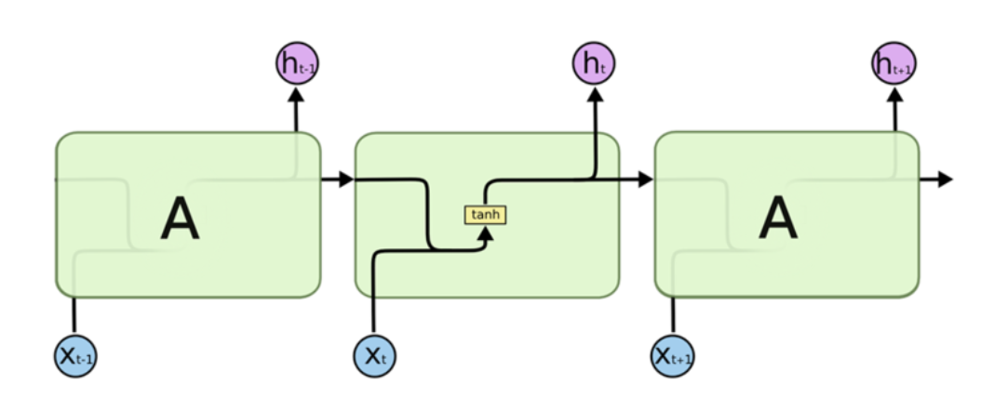
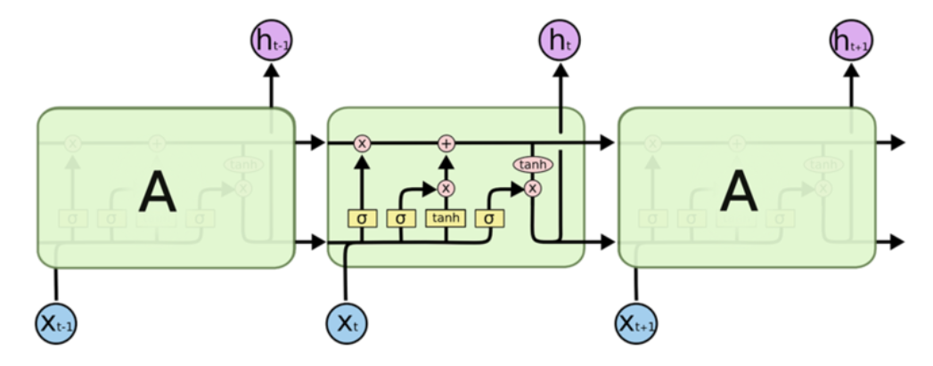
LSTM
RNN과 LSTM의 구조
무엇이 다른걸가?
구조에 대한 자세한 설명 링크
https://m.blog.naver.com/PostView.nhn?blogId=magnking&logNo=221311273459&proxyReferer=https%3A%2F%2Fwww.google.com%2F
RNN→
LSTM→

Slide 6
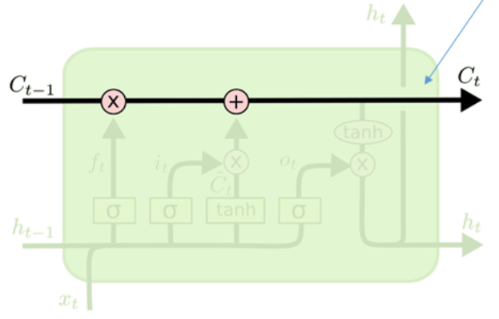

LSTM
셀 스테이트
셀 스테이트란
하나의 벨트처럼 전체 체인을 통과 하며 이구조를 통해 정보는 큰 변함없이 다음 단계에 전달이 됩니다.
게이트라는 이런모양의 요소를 활용해 정보를 더하거나 제거하는 기능을 수행합니다.

Slide 7

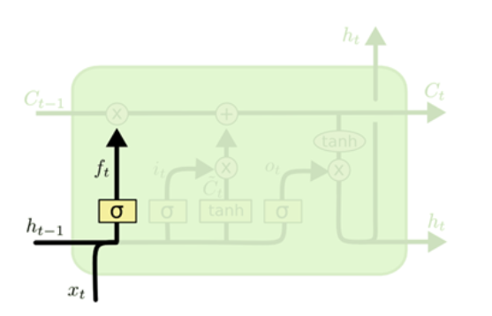
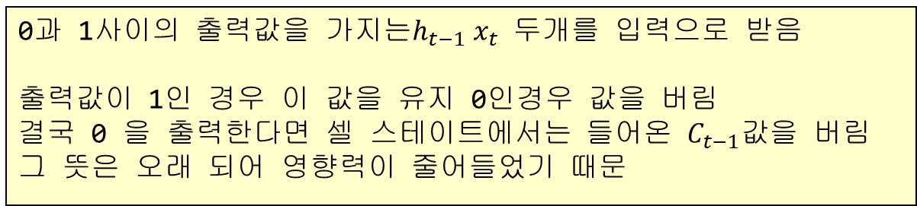
LSTM
forget gate layer(보존할가요? 버릴까요?)
0과 1사이의 출력값을 가지는$h_{t−1} x_{t}$ 두개를 입력으로 받$음$
출력값이 1인 경우 이 값을 유지 0인경우 값을 버림
결국 0 을 출력한다면 셀 스테이트에서는 들어온 $C_{t−1}값$을 버림
그 뜻은 오래 되어 영향력이 줄어들었기 때문

Slide 8
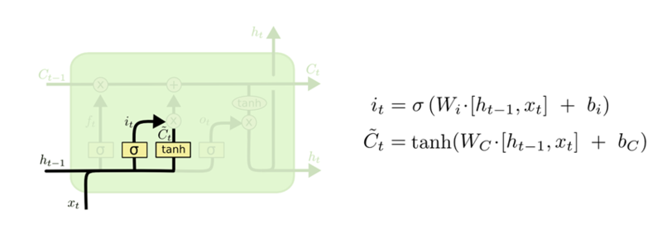


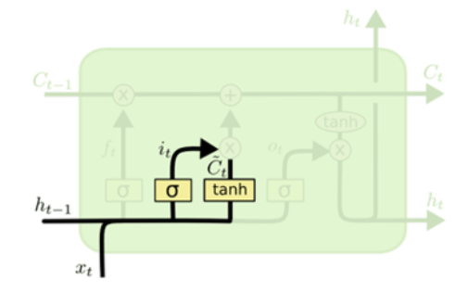
LSTM
Input gate layer
Input gate layer(시그모이드레이어)→
어떤 값을 업데이트 할지 결정하는 역할
Tanh layer
셀 스테이트에 더해질 수 있는 새로운 후보 값
이 친구를 만들어 냅니다

Slide 9

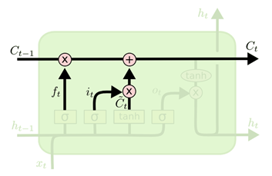
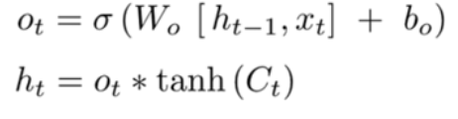
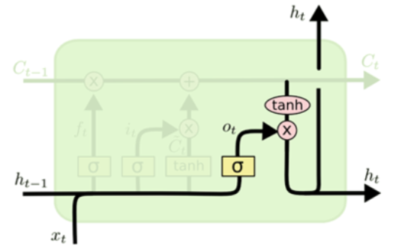


LSTM
$C_{t−1}을$ $C_{t}$ 로 업데이트 (output gate layer)
tanh layer
1)만일 $f_{t}가$ 0을 출력하면
$C_{t−1}은$ 버려지게됨 * 연산 1 출력시 버리지않고 업데이트시 상태값 사용
2)새로운 후보값 $C_{t}^{\sim }을$
셀 스테이트에 넘겨줌

Slide 10

LSTM Lab
문장 전처리
문장 hello hanseol → hello hanseo을 주면 l을 예측하게함
X 문장은 hello hanseo 를주고
정답 y 문장은 ello hanseol 을 주고 학습을 시킴
sample = "hello hanseol"
idx_2 = list(set(sample))
print(set(sample))
print(idx_2)
Python 라이브러리 set은 중복을 허용하지않고 순서가없는 집합으로 만들어줌
List는 객체를 list화 시켜줌

Slide 11
LSTM Lab
문장 전처리
char_2 = {c:i for i, c in enumerate(idx_2)}
print(char_2)
Enumerate는 (index,value)의 형태로 반환 I:index,c:value
결국 출력값은
sample_idx = [char_2[c] for c in sample]
print(sample_idx)
Data를 list화 시켜주기위함
#입력 데이터는 마지막 문자 빼고 정답지는 첫번째 문자 빼고
x_data = [sample_idx[:-1]]
print(x_data)
y_data = [sample_idx[1:]]
print(y_data)

Slide 12
LSTM Lab
입력 출력 텐서 구조
sequence_length = len(sample) -1
X = tf.placeholder(tf.int32,[None,sequence_length])
Y = tf.placeholder(tf.int32,[None,sequence_length])
Sequence_length
Sequence_length
X
Y
None
None
num_classes = len(char_2)
X_one_hot = tf.one_hot(X,num_classes)

Slide 13
LSTM Lab
학습 준비
cell = tf.contrib.rnn.BasicLSTMCell(num_units=rnn_hidden_size,state_is_tuple=True)
initial_state = cell.zero_state(batch_size,tf.float32)
outputs, _states = tf.nn.dynamic_rnn(cell,X_one_hot,initial_state =initial_state,dtype=tf.float32)
weights = tf.ones([batch_size, sequence_length])
sequence_loss = tf.contrib.seq2seq.sequence_loss(logits=outputs, targets = Y,weights=weights)
loss = tf.reduce_mean(sequence_loss)
train = tf.train.AdamOptimizer(learning_rate=0.1).minimize(loss)
prediction = tf.argmax(outputs, axis = 2)
#outputs의 출력형태를 보면 이해할수있음

Slide 14
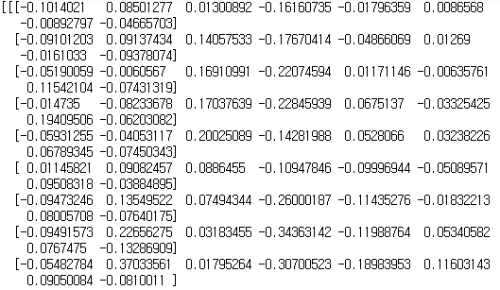
LSTM Lab
학습(1)
with tf.Session() as sess:
sess.run(tf.global_variables_initializer())
for i in range(5):
sess.run(train,feed_dict={X:x_data,Y:y_data})
print(sess.run(outputs,feed_dict={X:x_data}))
#ouputs 세션 실행시 반환되는 텐서 결국 리스트의 가장 큰 값을 가진 인덱스값 반환
result = sess.run(prediction,feed_dict={X:x_data})
print(result)

Slide 15
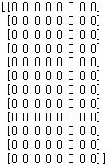
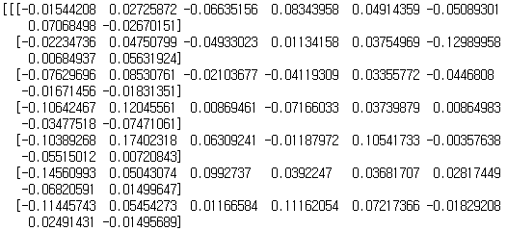
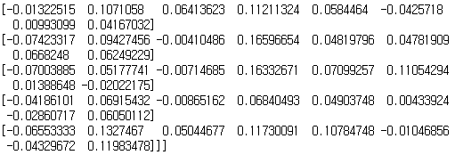
LSTM Lab
Argmax axis=0?
print(sess.run(outputs,feed_dict={X:x_data}))
print(tf.argmax(sess.run(outputs,feed_dict={X:x_data}),axis=0).eval())
각각의 스칼라값을 산출

Slide 16
LSTM Lab
Argmax axis=1?
print(sess.run(outputs,feed_dict={X:x_data}))
print(tf.argmax(sess.run(outputs,feed_dict={X:x_data}),axis=1).eval())
출력된 outputs의 행을 기준으로 인덱스끼리 비교

Slide 17
LSTM Lab
Argmax axis=2?
print(sess.run(outputs,feed_dict={X:x_data}))
print(tf.argmax(sess.run(outputs,feed_dict={X:x_data}),axis=2).eval())
출력된 outputs기준 가로
열 기준으로 비교

Slide 18
LSTM Lab
학습(2)
with tf.Session() as sess:
sess.run(tf.global_variables_initializer())
for i in range(1000):
sess.run(train,feed_dict={X:x_data,Y:y_data})
result = sess.run(prediction,feed_dict={X:x_data})
p = result[0,:]
pre = []
for i in range(len(p)):
pre.append(idx_2[p[i]])
print(pre)
print("loss:"+str(l))

Slide 19
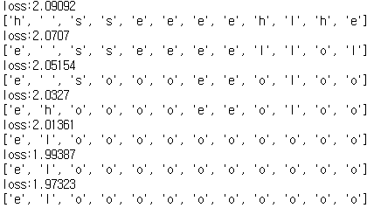
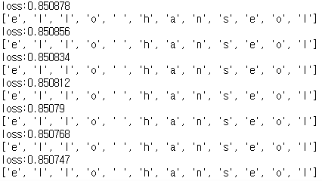
LSTM Lab
학습 결과

Slide 20
LSTM Lab code
import tensorflow as tf
import numpy as np
sample = "hello hanseol"
idx_2 = list(set(sample))
print(set(sample))
print(idx_2)
char_2 = {c:i for i, c in enumerate(idx_2)}
print(char_2)
sample_idx = [char_2[c] for c in sample]
print(sample_idx)
x_data = [sample_idx[:-1]]
print(x_data)
y_data = [sample_idx[1:]]
print(y_data)
dic_size = len(char_2)
rnn_hidden_size = len(char_2)
num_classes = len(char_2)
batch_size = 1
sequence_length = len(sample) -1
print(sequence_length)
X = tf.placeholder(tf.int32,[None,sequence_length])
Y = tf.placeholder(tf.int32,[None,sequence_length])
X_one_hot = tf.one_hot(X,num_classes)
#print(X_one_hot)
cell = tf.contrib.rnn.BasicLSTMCell(num_units=rnn_hidden_size,state_is_tuple=True)
initial_state = cell.zero_state(batch_size,tf.float32)
outputs, _states = tf.nn.dynamic_rnn(cell,X_one_hot,initial_state =initial_state,dtype=tf.float32)
weights = tf.ones([batch_size, sequence_length])
sequence_loss = tf.contrib.seq2seq.sequence_loss(logits=outputs, targets = Y,weights=weights)
loss = tf.reduce_mean(sequence_loss)
train = tf.train.AdamOptimizer(learning_rate=0.01).minimize(loss)
prediction = tf.argmax(outputs, axis = 2)
with tf.Session() as sess:
sess.run(tf.global_variables_initializer())
for i in range(500):
sess.run(train,feed_dict={X:x_data,Y:y_data})
#print(sess.run(outputs,feed_dict={X:x_data}))
result = sess.run(prediction,feed_dict={X:x_data})
l, _ = sess.run([loss,train],feed_dict={X:x_data,Y:y_data})
#print(result)
p = result[0,:]
pre = []
for i in range(len(p)):
pre.append(idx_2[p[i]])
print("loss:"+str(l))
print(pre)

